Slide 1
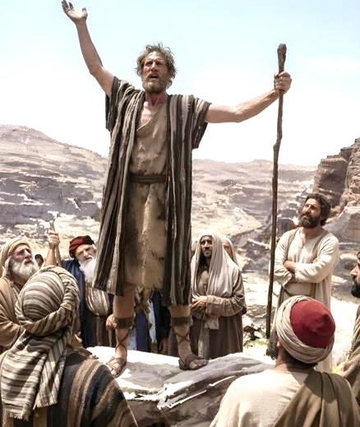
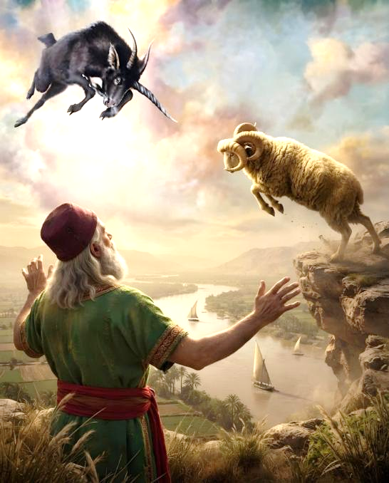
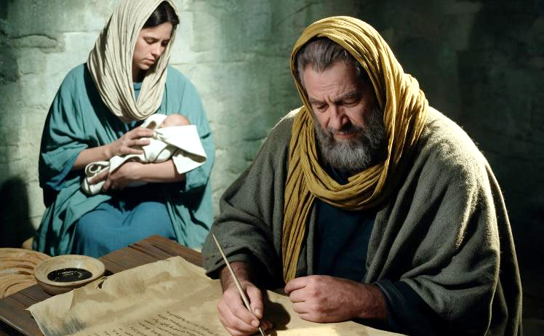
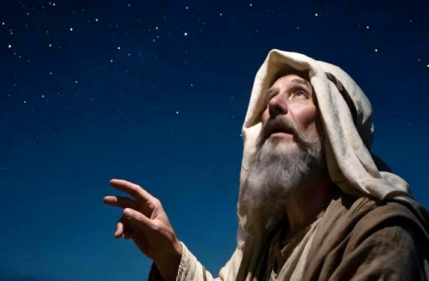
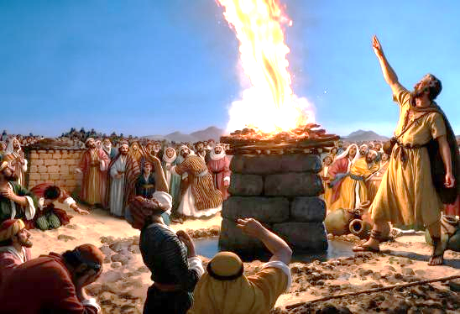
預言者
の
召し
2026年10月10日 第2課

Slide 2
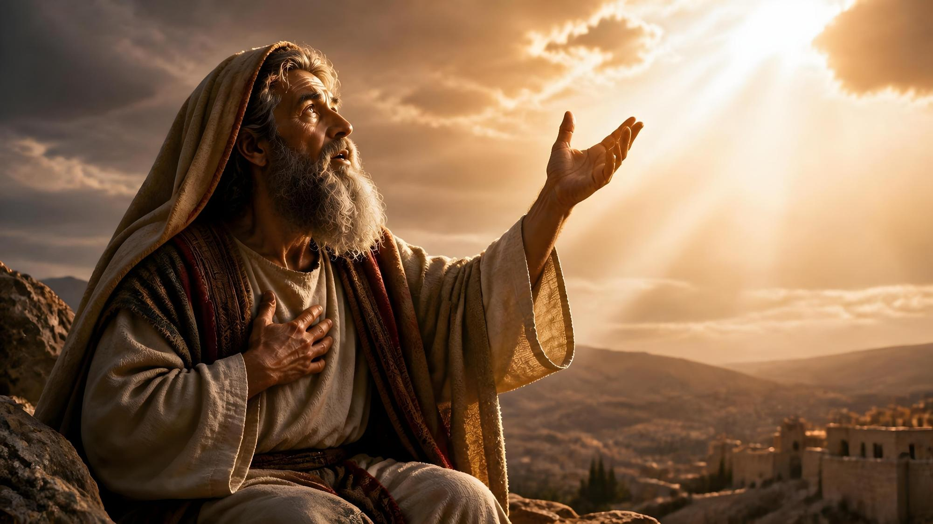
2026年第2課10月10日
預言者の召し
｢そのとき、わたしは 主の御声を聞いた。 『誰を遣わすべきか。誰が我々に代わって 行くだろうか。』 わたしは言った。 『わたしがここに おります。わたしを 遣わしてください。』（イザヤ6：8新共同訳）

Slide 3
2026年第2課10月10日
預言者の召し
｢わたしはまた主の 言われる声を聞いた、｢わたしはだれを つかわそうか。だれがわれわれのために行くだろうか｣。その時 わたしは言った、 ｢ここにわたしが おります。わたしを おつかわしください｣。（イザヤ6：8口語訳）

Slide 4

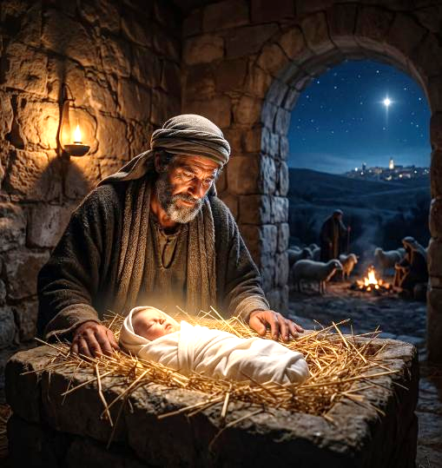






アブラハム（旧約聖書の最初の預言者）と洗礼者ヨハネ（新約聖書の最初の預言者）の間には、およそ1,900年の隔たりがある。
前者は「子孫」を通して契約を告げました。後者は、約束された契約を 成就する「子孫」（イエス）の到来を告げました。
その間、民と神との交わりを回復し、メシアへの期待を維持するために、他の預言者たちが召されました。中には、メシアの到来の正確な時期を 告げた者さえいました。
これらの預言者たちは、どのようにして選ばれたのでしょうか。彼らは 預言者としての召しに、どのように応えたのでしょうか。
アブラハム: 契約の守護者
エリヤのメッセージ（回復）
イザヤ: 福音の預言者
ダニエル: 忠実な預言者
ヨハネのバプテスマ: 民を備えさせる
±1,900
年
アブラハム
紀元前19世紀
洗礼者ヨハネ
紀元1世紀

Slide 5


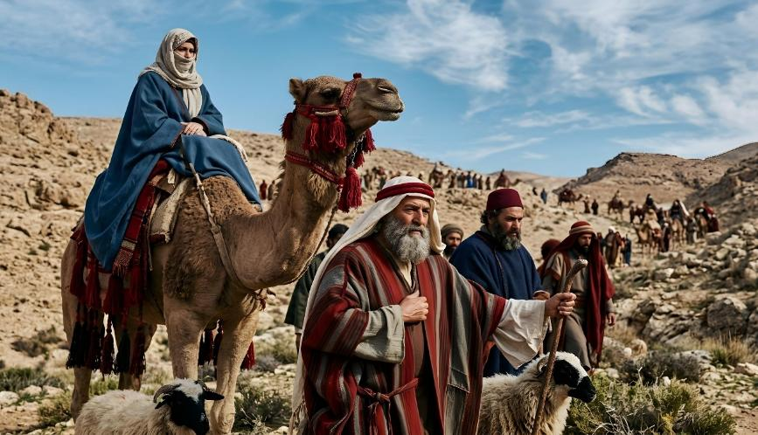
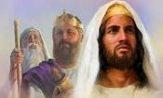

アブラハム：契約の守護者
主はアブラムに言われた。「あなたは生まれ故郷／父の家を離れて／わたしが示す地に行きなさい。(創世記 12:1)
アブラハムは、「預言者」と呼ばれた最初の人物です（創 20:7）。彼は神から直接召され、周囲に蔓延していた偶像崇拝や不道徳を捨てて、未知の地へ向かうよう求められました（創 12:1）。
その召命とともに、いくつかの約束が与えられました。彼は神の祝福を受け、高められることになり、また彼を通して、その祝福は「地上のすべての民族」 に及ぶことになると約束されました （創12:2-3）。
彼はその呼びかけにどのように応えたのでしょうか。「信仰によって、アブラハムは、相続地として与えられる場所へ出よという呼びかけに 従いました。そして、どこへ行くのかを知らずに、出て行ったのです」（ヘブ 11:8）。
預言者として、アブラハムは差し迫った災難を告げるために召されたのではなく、真の神を人々に知らしめ、メシアによる救いの約束を明らかにするために召されたのです。

Slide 6
アブラハム：契約の守護者
主はアブラムに言われた。「あなたは生まれ故郷／父の家を離れて／わたしが示す地に行きなさい。(創世記 12:1 )
まさにその瞬間、神はアブラムと契約を 結び、犠牲の群れの間を通り抜かれた （創 15:7-21）
神は彼とサラの名前を変え、彼の子孫は サラの息子であることを彼に約束された（創 17:1-8、15-16）
神は、二人の天使とともにアブラハムの 前に実体として現れ、イサクの誕生を告げられた（創18:1-2、10）。
神はアブラハムに、息子のイサクを犠牲として捧げるよう求められました。代わりのいけにえが与えられたことによって、贖いの偉大な計画がアブラハムに明らかにされたのです （創22:1-3、9-13）。
カナンに滞在中、アブラハム（元の名はアブラム）は神と何度か出会い、そのたびにさまざまなメッセージを受け取った。
シェケムで、彼の子孫がカナンの地 を相続することになると約束された（創 12:6-7）
ベテルで、神は彼との契約を新たにし、彼の子孫は「地の塵」のようになる だろうと告げられた（創13:14-18）
マムレで、彼の子孫は星のように数えきれないほど多くなると約束されました。「アブラムは主を信じ、主はそれを彼の義と認められた」（創 15:1-6 ）

Slide 7
聖書には、アブラムは「主を信じた。主は それを彼の義と認められた」〔口語訳「主を信 じた。主はこれを彼の義と認められた」〕（創15:6）と記されています。
この聖句には、福音 の約束がどれほど力強く明らかにされているとあなたは考えますか。
また、ここか ら、あなた自身にとって
どんな希望を見出すことができますか。

Slide 8


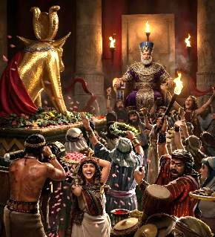
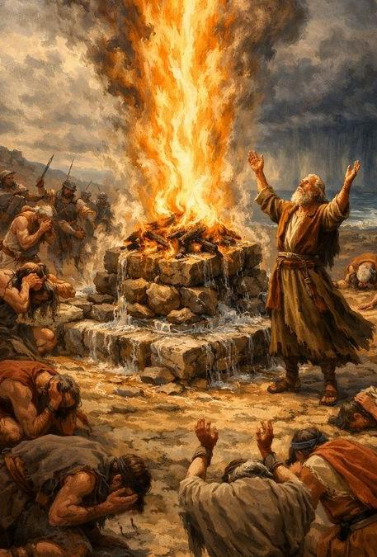
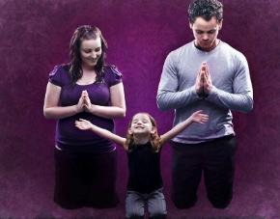
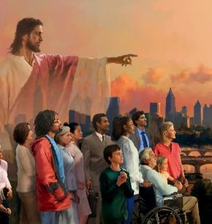
エリヤのメッセージ（回復）
エリヤは民に、こう語りかけました。「いつまで迷っているのか。イスラエルの主がほんとうの神なら、主に従いなさい。もしバアルが神であれば、バアルに従いなさい。」。(列王記上 18:21)
アハブとイゼベルは、イスラエル国民を深刻な背教へと 導いてしまった。神に仕えていたのはごくわずかであり、残りの人々はバアルやアシェラ、その他の神々を崇拝していた。そのような状況の中で、神は預言者エリヤを召し、選民との関係を回復させた（王上17:1）。
数年にわたる干ばつの後、エリヤはイスラエルの民をカルメル山に招き、神のもとへ立ち返るよう促しましたが、 彼らはそれに応じませんでした（王上 18:21）。彼らが 真の神を認めるには、奇跡が必要でした（王上 18:30-39）。
預言者エリヤのメッセージ――偶像崇拝を捨て、神に立ち返るよう呼びかけるもの――は、再臨の前に再び力強く 宣べ伝えられるでしょう。その主な目的は、家庭の祭壇を回復することにあります（マラ 4:5-6）。
家族を通じて、教会、地域社会、そして国々に礼拝が回復されるでしょう。この働きを成し遂げるのは誰でしょうか？あなたと私が、今日の社会が必要としているエリヤなのです。

Slide 9
今日、私たちの家庭、心、そして教会には、もしあるとすれば、どのような偶像が存在
しているのでしょうか。

Slide 10


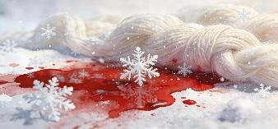
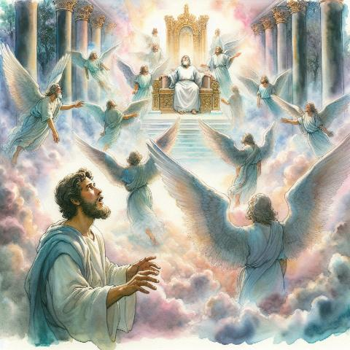
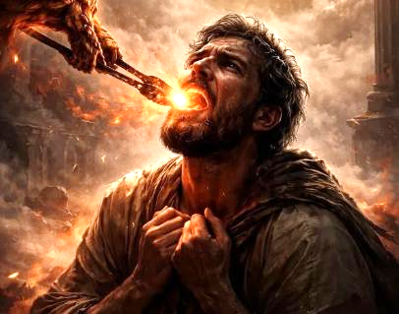
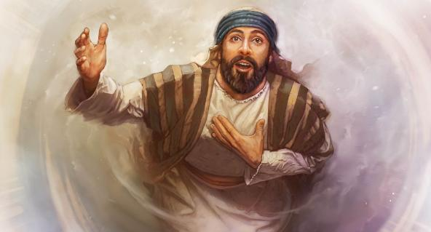

イザヤ：福音の預言者
わたしたちは羊の群れ／道を誤り、それぞれの方角に向かって行った。 そのわたしたちの罪をすべて／主は彼に負わせられた。(イザヤ 53:6)
イザヤは、民に自分の罪を認め、神の赦しを受け入れるよう求めるよう召されました（イザ 1:18）。
ウジヤ王が亡くなった際、イザヤは自身の預言者としての務めを通じて心に刻み続けることになる、印象深い幻を見ました。それは、神が聖なる神殿におられるという幻であり、神殿の敷居が揺れ動く中、預言者自身の心もまた、自らの不完全さゆえに激しく揺さぶられるというものでした（イザ6：1-5）。
罪を赦された彼は、恐れずに神の御言葉を宣言することができた。 「ここにいます。私をお遣わしください」（イザ 6:6-8）。
彼の長い宣教活動には、悔い改めへの呼びかけだけでなく、とりわけメシアであるイエスの御業を宣べ伝えることも含まれていた。
当然のことながら、 イザヤ書は「原福音」（すなわち、福音書に先立つ福音）と呼ばれています。

Slide 11

イザヤ:福音の預言者
わたしたちは羊の群れ／道を誤り、それぞれの方角に向かって行った。そのわたしたちの罪をすべて／主は彼に負わせられた。(イザヤ 53:6)
イザヤ書第53章には、イエスによって成し遂げられた贖いの計画について、詳しく説明されています：
彼の魅力は肉体的なものではなく、霊的なものであった（2節）。
彼は軽蔑され、打ち砕かれ、見捨てられた（3節）
彼は大勢の人々を癒やしたにもかかわらず、彼らは彼を受け入れなかった（4節）
十字架上の死を通して、主は私たちに救いをもたらしてくださる（5節）
神は私たちのすべての罪を彼に負わせられた（6節）
彼は告発者たちの前で自分をかばおうとはしなかった（7節）
彼は裁判にかけられ、死刑を宣告された （8節）
彼は裕福な人々と ともに葬られた （9a節）
彼は決して罪を犯さなかった。（9節b）
彼は贖いの死を経て、再びよみがえった（10節）
いつの日か、彼は 自分が贖った者たちと共に暮らすことになる（11節）
その間、私たちの ために執り成して くださる（12節）

Slide 12
イザヤ書 53 章を読み返し、そこに描かれている、イエスさまが私たちの ためにしてく ださったことをすべて書き出してください。
53:1 わたしたちの聞いたことを、誰が信 じえようか。主は御腕の力を誰に示され たことがあろうか。 53:2 乾いた地に埋もれた根から生え出 た若枝のように/この人は主の前に育っ た。見るべき面影はなく/輝かしい風格 も、好ましい容姿もない。 53:3 彼は軽蔑され、人々に見捨てられ/ 多くの痛みを負い、病を知って いる。彼 はわたしたちに顔を隠し/わたしたちは 彼を軽蔑し、無視していた。 53:4 彼が担ったのはわたし たちの病/彼 が負ったのはわたしたちの痛みであった のに/わたしたちは思っていた/神の手に かかり、 打たれたから/彼は苦しんでいる のだ、と。 53:5 彼が刺し貫かれたのは/わたしたち の背きのためであり/ 彼が打ち砕かれた のは/わたしたちの咎のためであった。彼 の受けた懲らしめによって/わたしたち に平和が与えられ/彼の受けた傷によっ て、わたしたちはいやされた。 53:6 わたしたちは羊の群れ/道を誤り、 それぞれの方角に向かって行った。その わたしたちの罪をすべて/主は彼に負わ せられた。 53:7 苦役を 課せられて、かがみ込み/彼 は口を開かなかった。屠り場に引かれる 小羊のように/毛を刈る者の前に物を言 わない羊のように/彼は口を開かなかっ た。 53:8 捕らえられ、裁きを受けて、彼は命 を取られた。彼の時代の誰が思い巡らし たであろうか/わたしの民の背きのゆえ に、彼が神の手にかかり/命ある者の地から断たれたことを。 53:9 彼は不法を働かず/その口に偽りも なかったのに/その墓は神に逆らう者と 共にされ/富める者と共に葬られた。 53:10 病に苦しむこの人を打ち砕こうと 主は望まれ/彼は自らを償いの献げ物 と した。彼は、子孫が末永く続くのを見る。 主の望まれることは/彼の手によって成 し遂げられる。 53:11 彼は自らの苦しみの実りを見/そ れを知って満足する。わたしの僕は、多 くの人が正しい者とされるために/彼ら の罪を自ら負った。 53:12 それゆえ、わたしは多くの人を彼 の取り分とし/彼は戦利品としておびた だしい人を受ける。彼が自らをなげうち、 死んで/罪人のひとりに数えられたから だ。多くの人の過ちを 担い/背いた者のた めに執り成しをしたのは/この人であっ た。
キリストの死が私たちに成し遂げたこと について、預言者が明らかにした ことから、あなたはどのような大いなる希望を受け 取ることができますか。

Slide 13


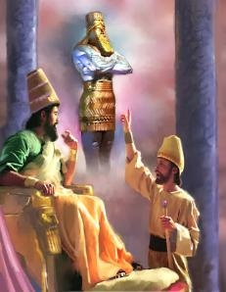

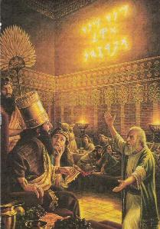
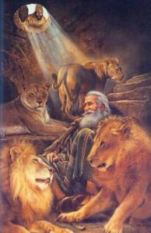
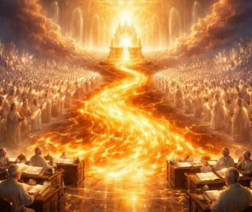



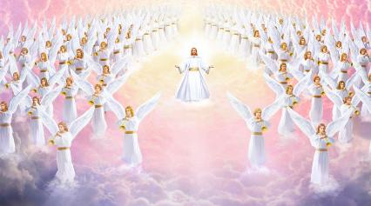
ダニエル：忠実な預言者
だが、秘密を明かす天の神がおられ、この神が将来何事が起こるのかをネブカドネツァル王に知らせてくださったのです。(ダニエル 2:28a)
ダニエルは当初より、その忠実さによって知られていました。彼は食事においても忠実；神に栄光を帰することにおいても忠実；ネブカドネザル王に災いを予告することにおいても忠実；ベルシャザル王の罪を糾弾することにおいても忠実；祈りの生活においても忠実でした （ダニ 1:8、 2:27-30、4:19 、5:22-23、 6:10）。
彼は自らの生涯を通じて伝えたメッセージに加え、バビロン、ペルシャ、ギリシャ、ローマ、そしてヨーロッパといった偉大な世界帝国たちの興亡を告げ知らせるよう召されていた（ダニ 2：7-12）。
ダニエルは、諸帝国の預言と織り交ぜながら、裁き（ダニ 7:9-10）と、イエスの初臨の正確な時期（ダニ 9:24-27）を告げました。
彼の預言は、今日、私たちがいまだ成就されて いない部分、すなわち神の御国の到来（ダニ 2:44、7:27）の成就を宣べ伝える助けとなっています。

Slide 14
ダニエル書２章に登場するすべての王国は、預言通りに現れては消えていきました。
2:37王様、あなたはすべての王の王です。 天の神はあなたに、国と権威と威力と威 光を授け、 2:38 人間も野の獣も空の鳥も、どこに住 んでいようとみなあなたの手にゆだね、 このすべてを治めさせられました。すな わち、あなたがその金の頭なのです。 2:39 あなたのあとに他の国が興ります が、これはあなたに劣るもの。その次に興 る第三の国は青銅で、全地を支配します。 2:40 第四の国は鉄のように強い。鉄はす べてを打ち砕きますが、あらゆるものを 破壊する鉄のように、この国は破壊を重 ねます。 2:42 足指は一部が鉄、一部が陶土です。 すなわち、この国には強い部分もあれば、 もろい部分もあるのです。 2:43 また、鉄が柔らかい陶土と混じり合 っているのを御覧になったように、人々 は婚姻によって混じり合います。しかし、 鉄が陶土と溶け合うことがないように、 ひとつになることはありません。 2:44 この王たちの時代に、天の神は一つ の国を興されます。この国は永遠に滅び ることなく、その主権は他の民の手に渡 ることなく、すべての国を打ち滅ぼし、 永遠に続きます。 2:45山から人手によらず切り出された石 が、鉄、青銅、陶土、銀、金を打つのを御 覧になりましたが、それによって、偉大 な神は引き続き起こることを王様にお知 らせになったのです。この夢は確かであ り、解釈もまちがいございません。」
次に神の永遠の御国が到来すると告げる預言（ダニエル 2:44）を信頼することについ て、このことは私たちに
何を教えてくれるでしょうか。

Slide 15



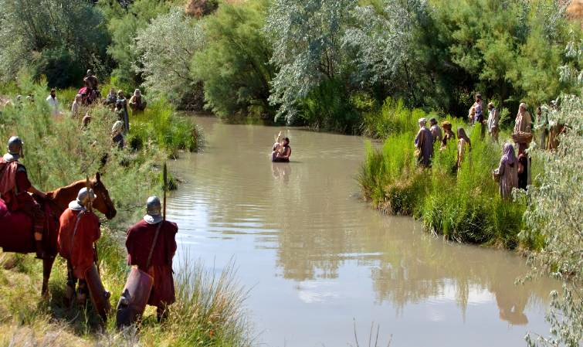

洗礼者ヨハネ：民を備えさせる
ヨハネは、預言者イザヤの言葉を用いて言った。
「わたしは荒れ野で叫ぶ声である。『主の道をまっすぐにせよ』と。」(ヨハネ 1:23)
サムエルやエレミヤといった他の預言者たちと同様、ヨハネも生まれる前から神に選ばれていました。彼は、メシアの先駆者として、エリヤの務めを果たすよう召されたのです（ルカ1:13-17）。
彼の質素な生活、そして罪を告発し、悔い改めを切実に呼びかけるという 確固たる信念により、多くの人々が 洗礼を受けた（マコ1:4-6）。彼の働きはイスラエルにおける転換点となり、悪魔はそれに対抗する術がなく、ただこの預言者を死に至らしめることしかできなかった（ルカ9:9）。
ヨハネの働き（それはエリヤの働きでもある）は、今や私たちの働きとなっています。私たちは、イエスの贖いの死による悔い改めと救いの福音をすべての人に宣べ伝えることによって、イエスの再臨に備えるよう召されています。
決してバラ色の人生ではありません。忠誠心、信念、そして献身が求められます。安全は保証されていませんが、永遠の命は保証されています（私たち自身の命、そして今日このメッセージを受け入れる人々の命も）。

Slide 16
まるでヨハネが投獄されていた時のように、なぜあなたにこれほどひどいことが起 こる
のか、どうしても理解できないという状況に陥ったことはありますか。
そんな 時、どのようにして神への信仰と信頼を保ち続けましたか。

Slide 17

｢人類のための神の永遠のご計画を明らかにした預言者たちが語った勧告と警告の言葉は、神のぶどう畑の管理者である今日の地上の 教会にとって、特別に価値のあるものである。預言者たちの教えの中に、失われた人類に対する神の愛と、彼らの救いに対する神の ご計画が明らかにあらわされている。 […]そして、今日、神の教会、すなわち、忠実な農夫たちとして神のぶどう畑の働きに従事して いる者に対する神のみ言葉は、昔の預言者が語った言葉以外の何物でもない。
「麗しきぶどう畑よ、このことを歌え。主なるわたしはこれを守り、常に水をそそぎ、夜も昼も守って、そこなう者のないようにする」（イザヤ27:2、3）｣
EGホワイト (国と指導者 序)

Slide 18

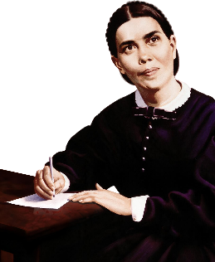
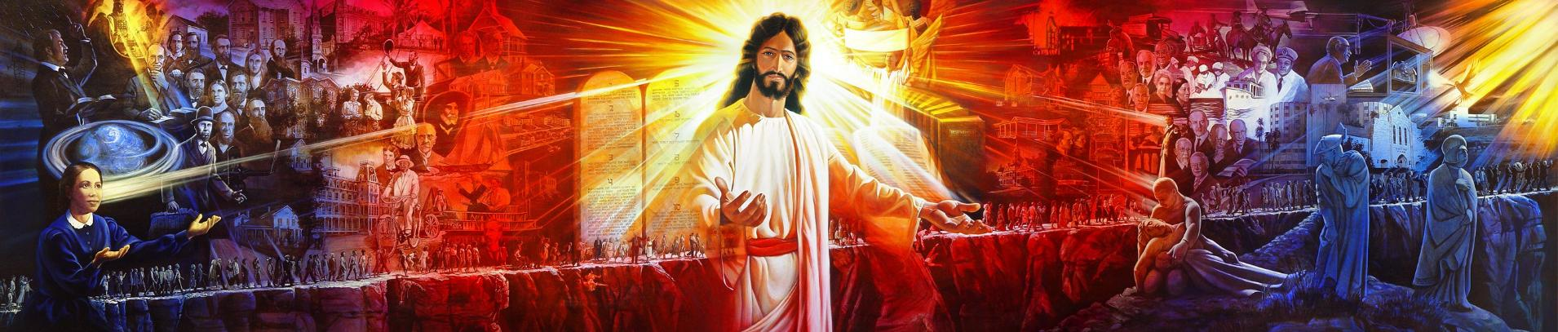
金曜日：エレン・G・ホワイトの預言的召命
エレン・グールド・ハーモンは、1844年12月、17歳のときに初めて幻を与えられました。
ウィリアム・ミラーは、ダニエル書8章14節の預言を、1843年にイエスが再臨することを告げるものとして解釈しました。その後、1844年10月22日がその日と確信しました。しかし、イエスは来られませんでした。
そのような状況の中で、エレンにはこの地から天のエルサレムへと続く道が示され、アドベンチストの信者たちはイエスの導きに従って聖都へと旅を続けていました。もし彼らの目がイエスに注がれたままであれば、その道を歩み続けることができました。しかし、目をそらしてしまうと、その道から外れてしまいました。
この幻を通じて、神は信者たちに、自分たちが正しい道を歩んでいることを確信させてくださいました。当初、エレンの言葉を信じる者はほとんどいませんでしたが、やがて彼女は預言者と して認められるようになりました。彼女のメッセージは、アドベンチスト教会の創設当初から 信徒たちを励まし、導いてきました。そして、その役割は今日に至るまで続いています。

Slide 19

Hopeチャンネル動画Tell the World（日本語字幕付き）
第4話 ｢試される信仰・神からの幻｣ （24分10秒）
現在200以上の国に1900万人以上の信徒がいるセブンスデー・アドベンチスト教会は、聖書の預言解釈の誤解から生じた1844年の大失望の後に誕生しました。それらの出来事を史実に基づいて再現した壮大な感動の映画です。オーストラリアのセブンスデーアドベンチスト教会により作成されました。 HopeチャンネルJapanから（日本語字幕付き）で見ることができます。第4話はエレンハーモンが最初の幻を示された当時の出来事が史実に基づいて再現されています。
第4話のリンクです。全6話を続けてみることもできます。（2時間34分）
下記リンクをコピーしてグーグル等で検索して頂ければ動画を視聴することが出来ます。
https://www.hopechannel.jp/hope-channel%E5%8B%95%E7%94%BB/tell-the-world%E6%97%A5%E6%9C%AC%E8%AA%9E%E5%AD%97%E5%B9%95%E4%BB%98/%E7%AC%AC-4-%E8%A9%B1%E3%80%8C%E8%A9%A6%E3%81%95%E3%82%8C%E3%82%8B%E4%BF%A1%E4%BB%B0%E3%83%BB%E7%A5%9E%E3%81%8B%E3%82%89%E3%81%AE%E5%B9%BB%E3%80%8D

